Slide 1

분석 멘토링 C조
2주차
발표자: 황의린

Slide 2
000 신경망
001 활성화 함수
002 다차원 배열의 계산
003 3층 신경망 구현하기
004 출력층 설계하기
005 손글씨 숫자 인식
INDEX

Slide 3
0. 신경망

Slide 4
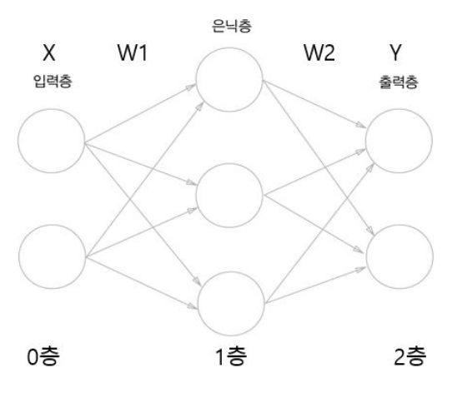
0. 신경망이란
단층 퍼셉트론
(AND,OR 게이트)
다층 퍼셉트론
(XOR 게이트)

Slide 5
1. 활성화 함수

Slide 6
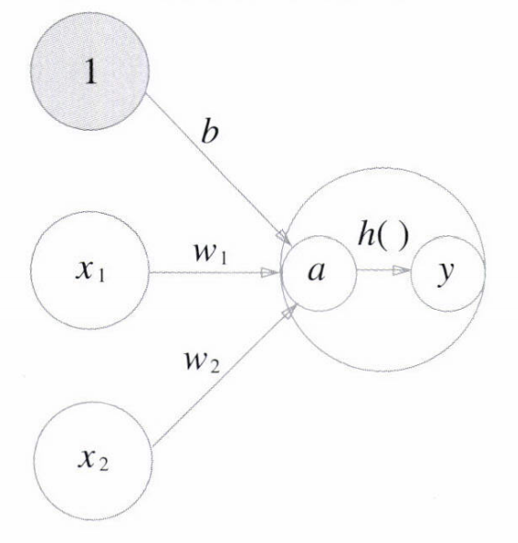
1. 활성화 함수
활성화 함수 h(x)
:입력 신호를 출력 신호로 변환해 주는 함수
시그모이드 함수
계단 함수
ReLU

Slide 7
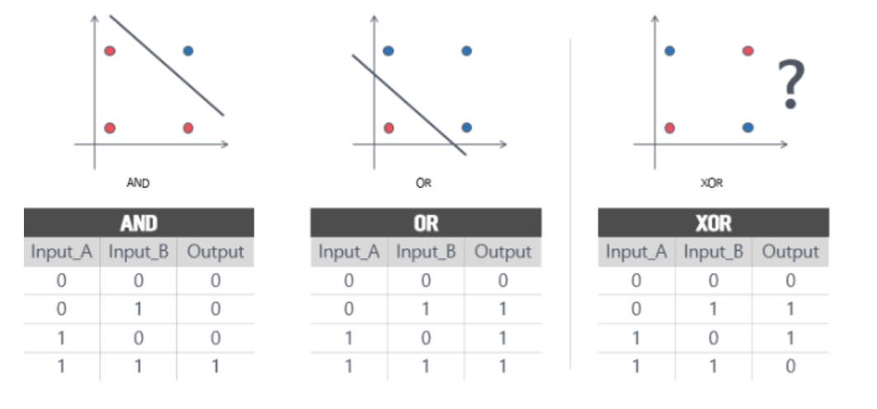
1. 활성화 함수 – 활성화 함수를 사용하는 이유
활성화 함수: 데이터를 비선형으로 바꿔주는 역할

Slide 8
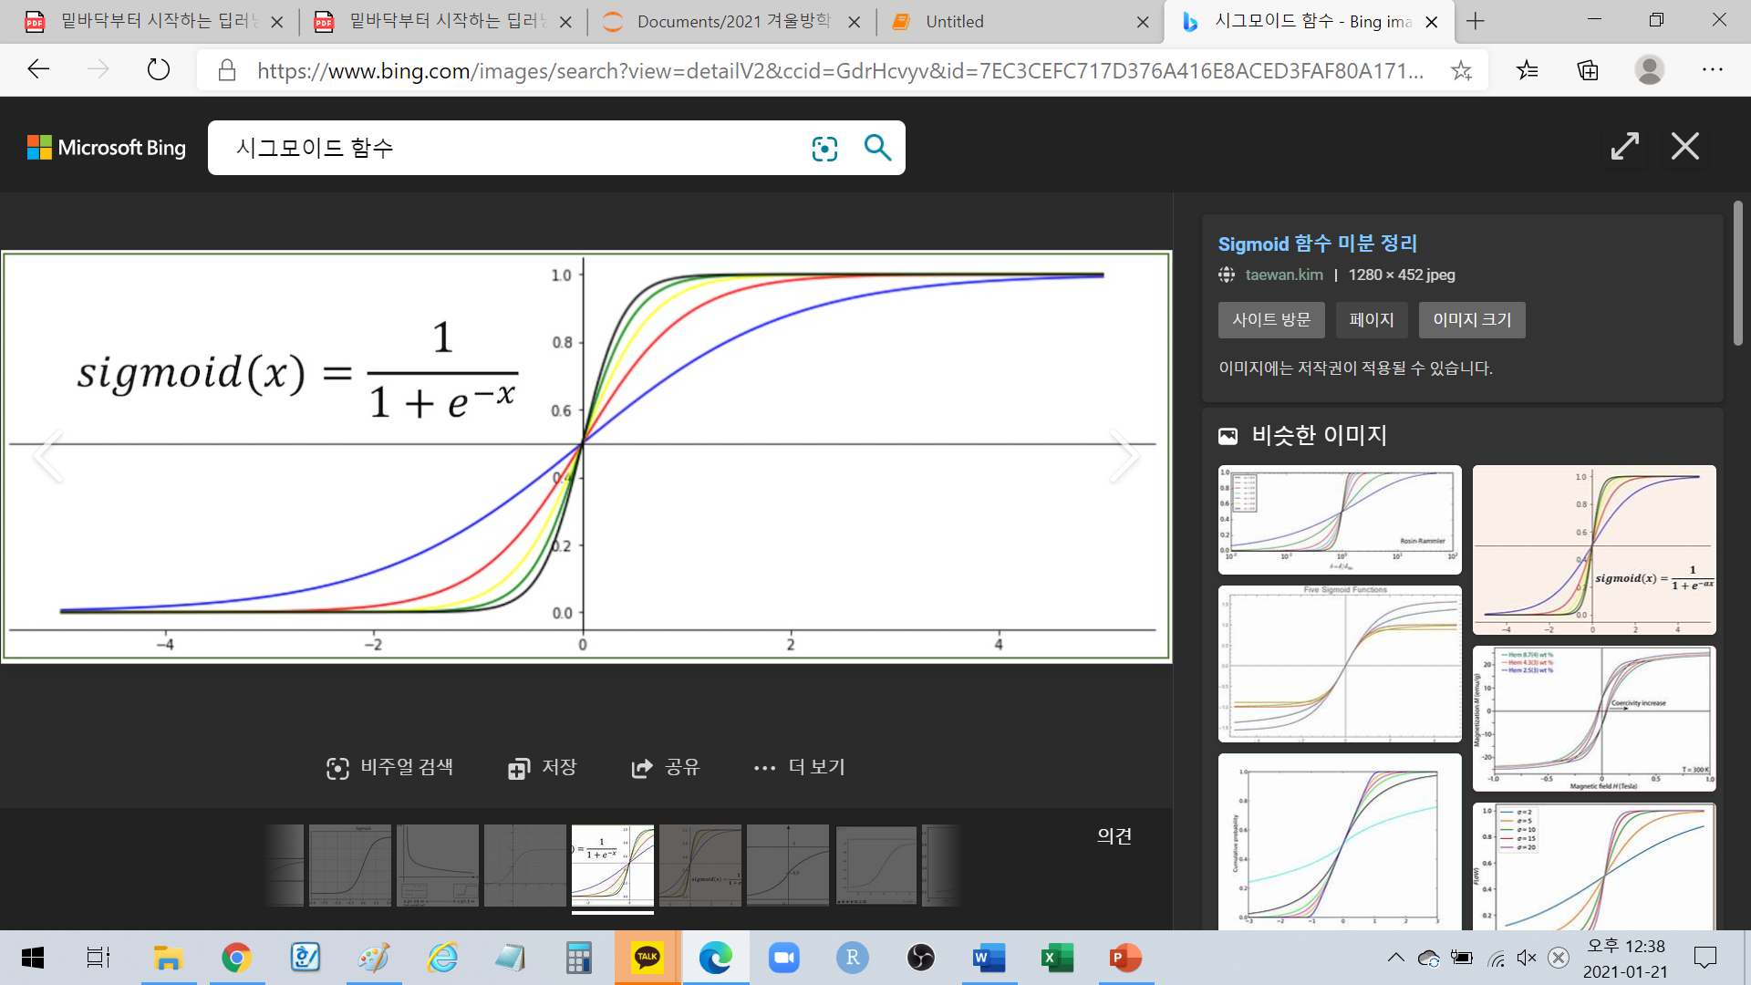
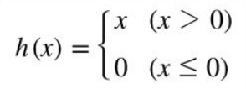
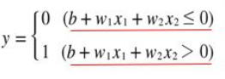
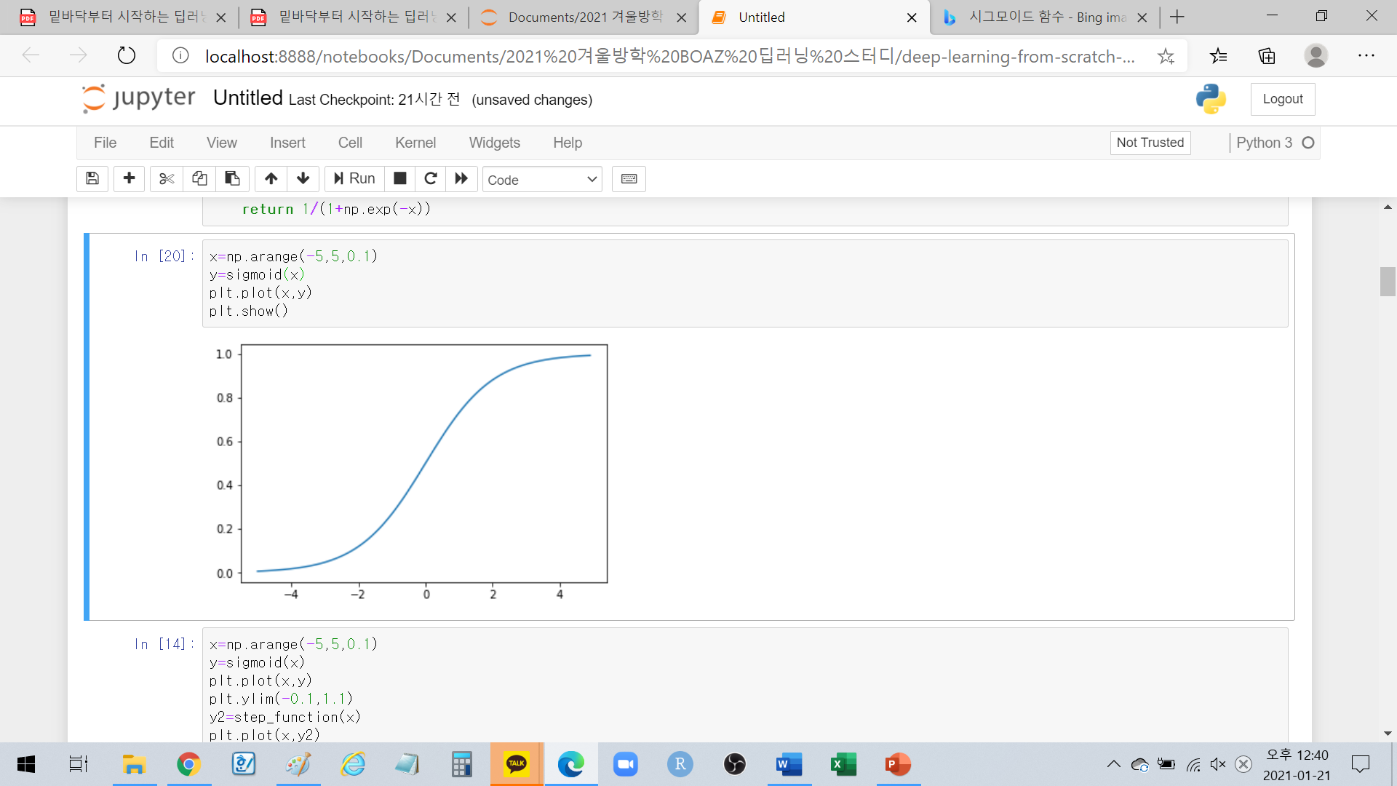
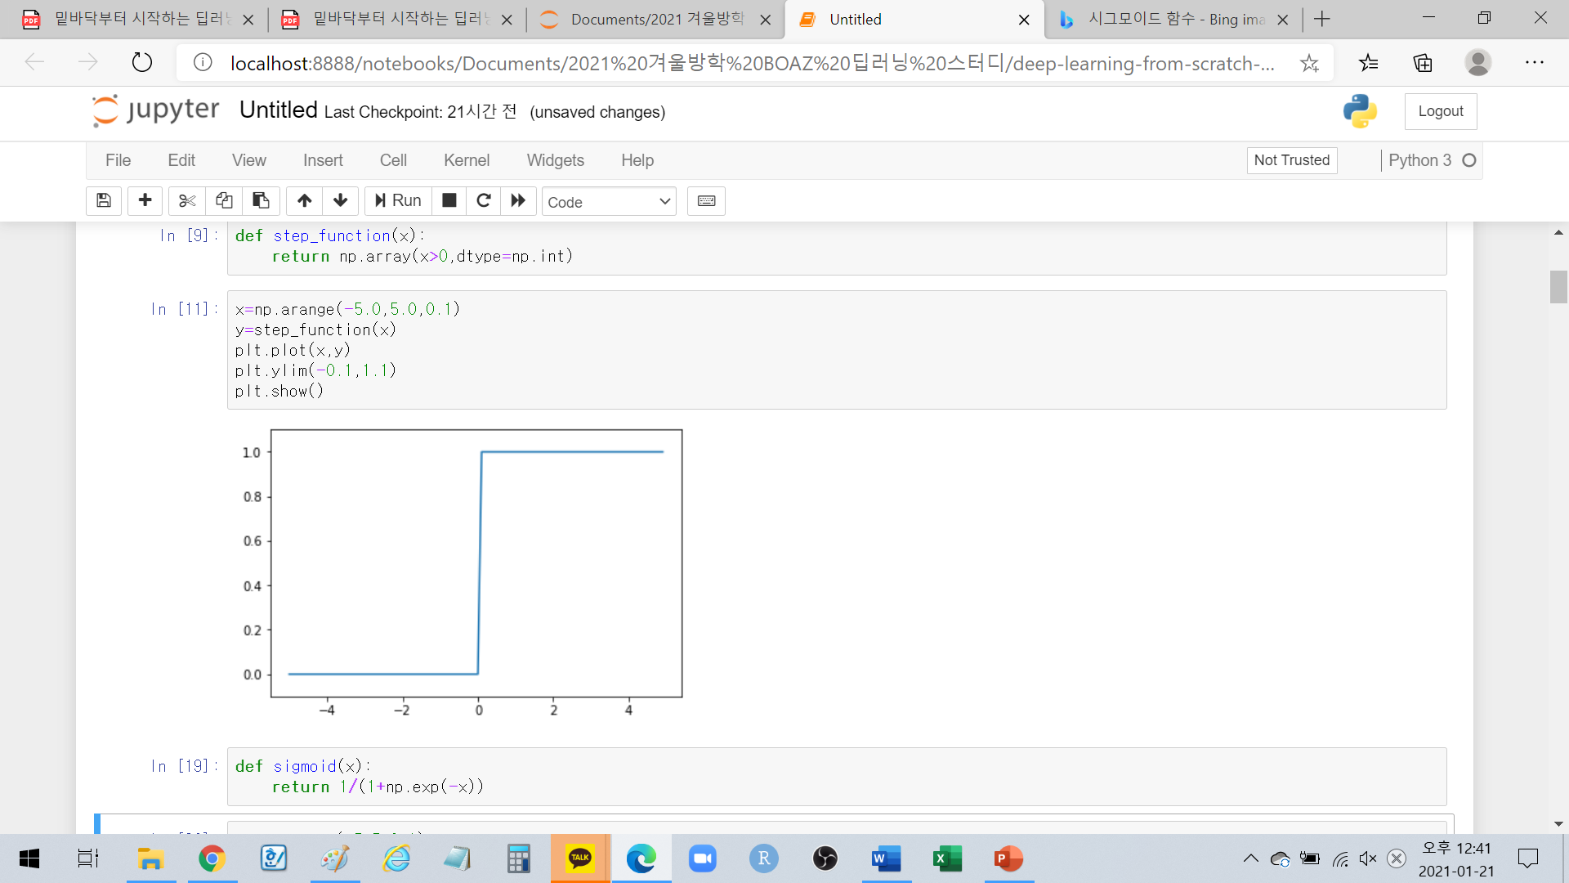
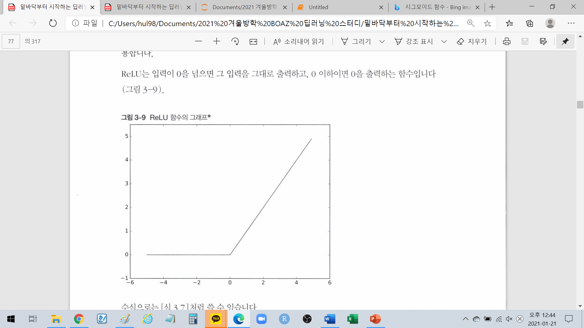
1. 활성화 함수
시그모이드 함수
계단 함수
ReLU

Slide 9
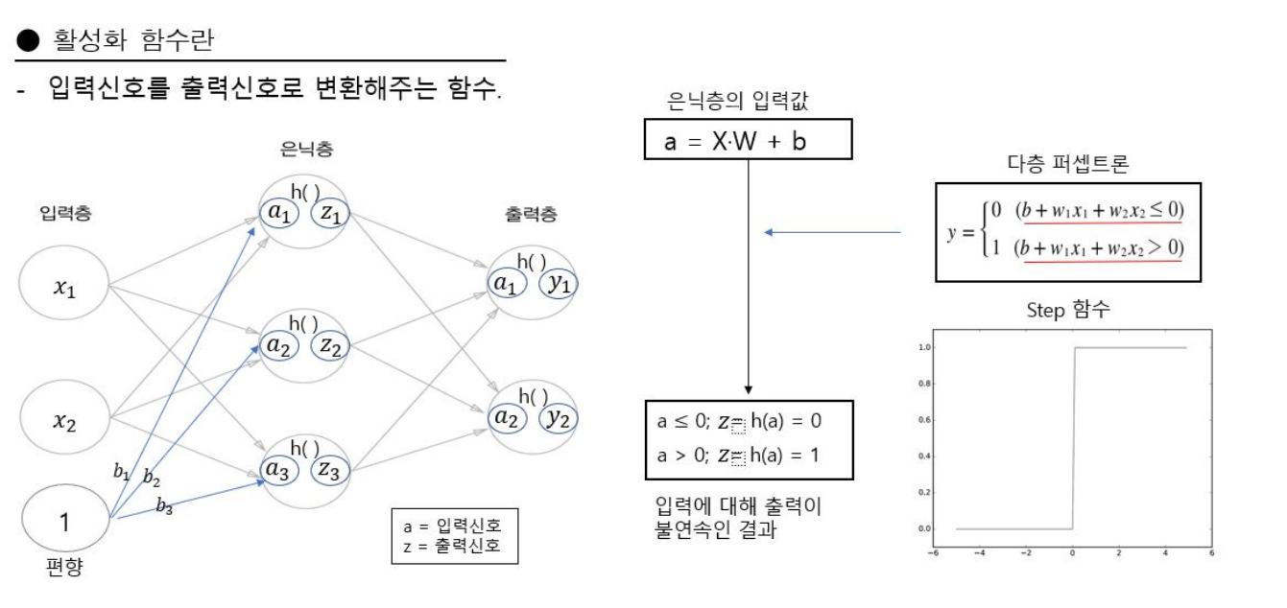
1. 활성화 함수

Slide 10
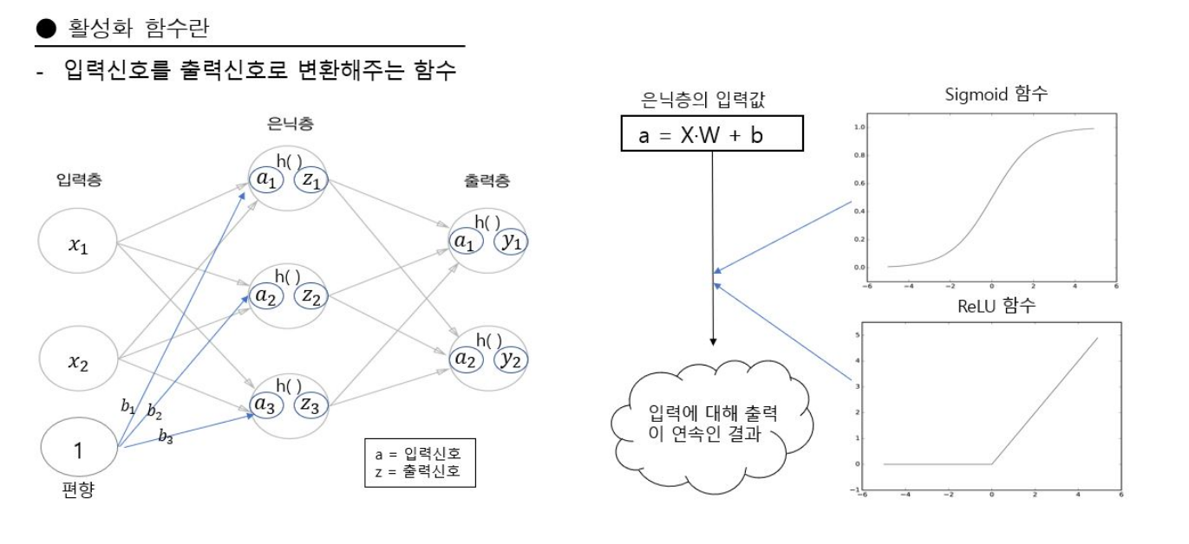
1. 활성화 함수

Slide 11
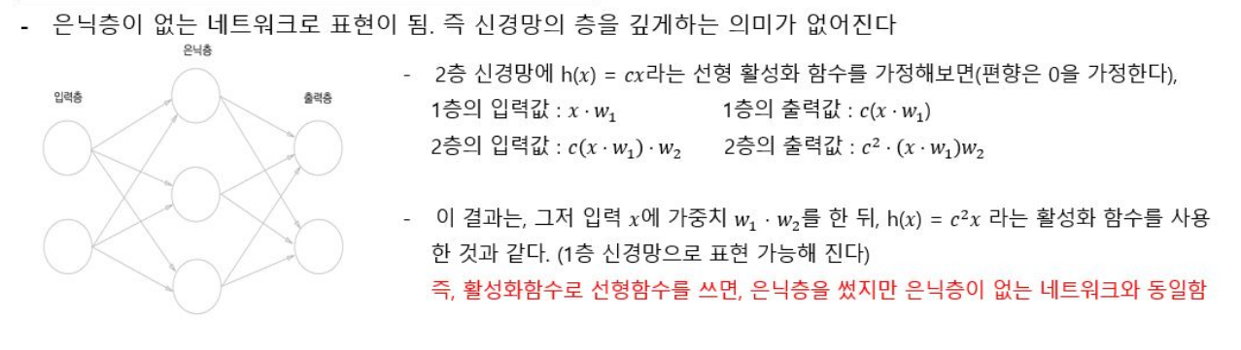
1. 활성화 함수
활성화 함수로 비선형 함수만 사용해야 함

Slide 12
2. 다차원 배열의 계산

Slide 13
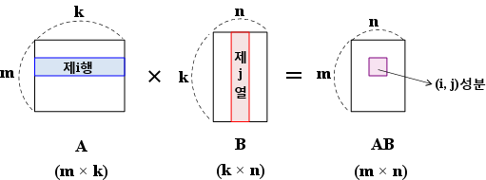
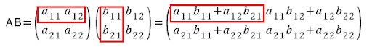
2. 다차원 배열의 계산

Slide 14
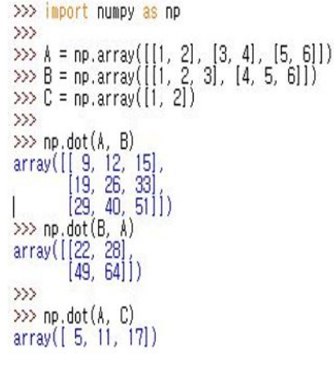
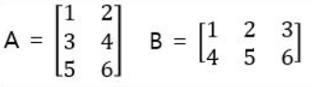
2. 다차원 배열의 계산
3*2
2*3
c.f.) numpy에서 행렬의 계산
np.dot(A,B) : 행렬의 곱셈
A*B : 행렬의 원소별 곱셈

Slide 15
3. 3층 신경망 구현하기

Slide 16
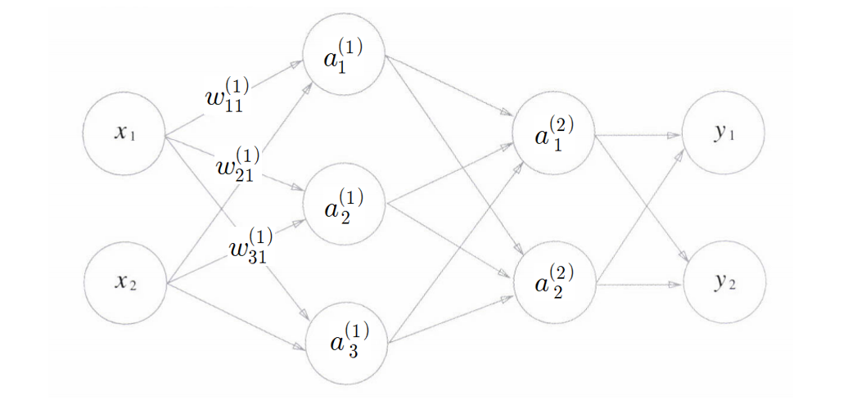
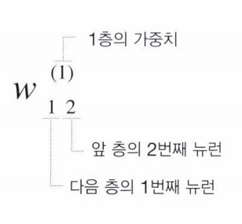
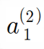
3. 3층 신경망 구현하기
2층의 뉴런
(편향 제외)
1번째 노드

Slide 17
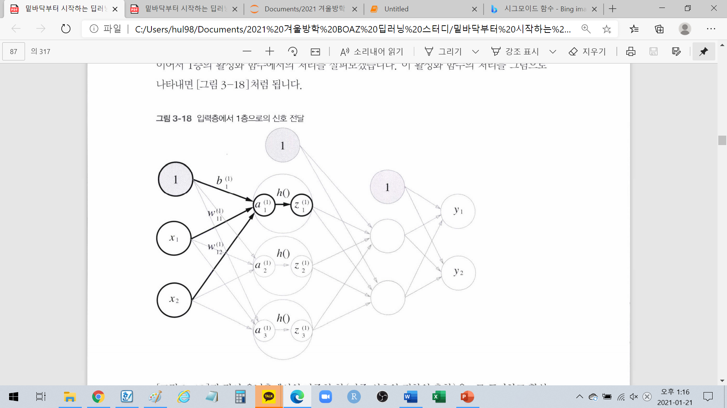
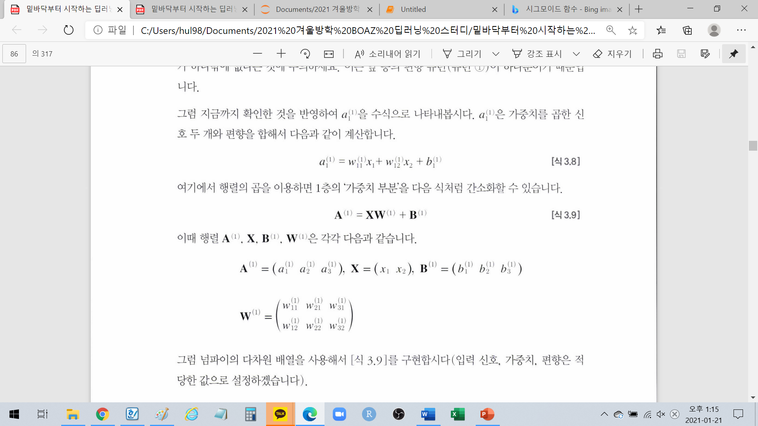
3. 3층 신경망 구현하기
0층 -> 1층

Slide 18
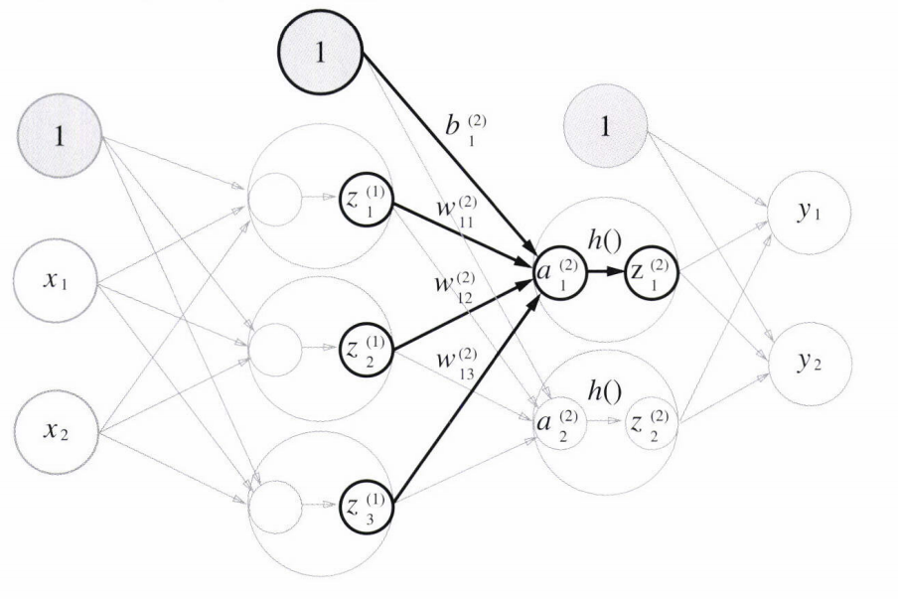
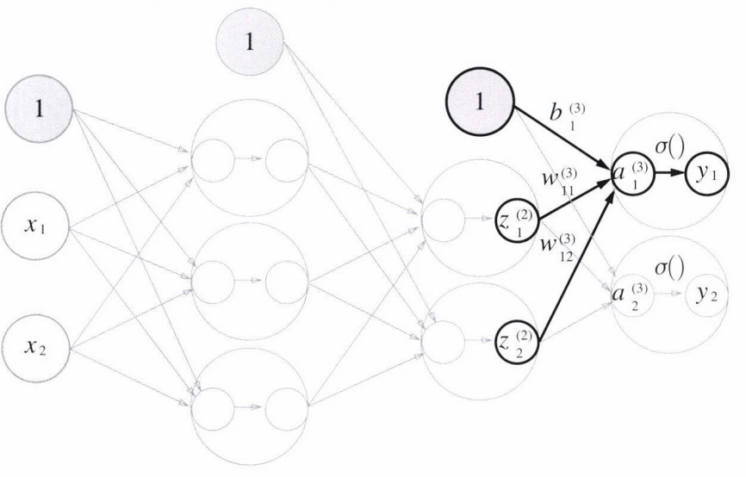
3. 3층 신경망 구현하기
Forward propagation
1층 -> 2층
2층 -> 3층

Slide 19
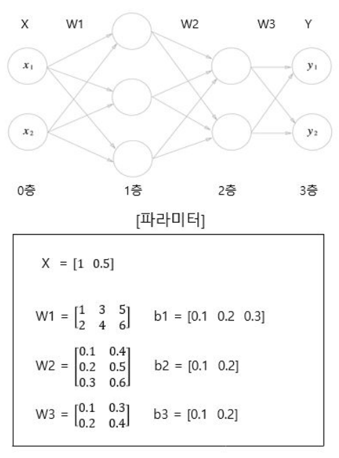
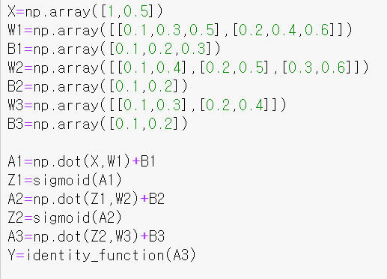
3. 3층 신경망 구현하기

Slide 20
4. 출력층 설계하기

Slide 21
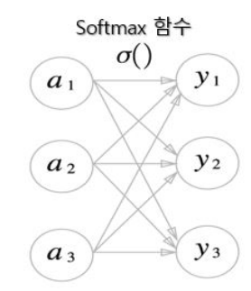
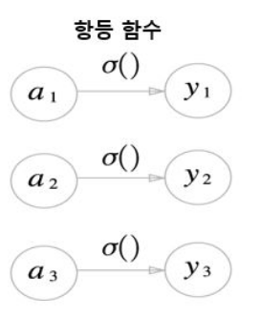
4. 출력층 설계하기
기계학습
분류 (스팸메일 분류) -> 소프트맥스 함수
회귀 (집값 예측) -> 항등 함수

Slide 22
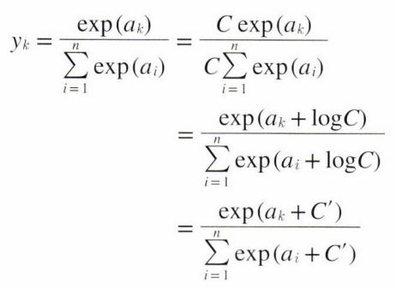
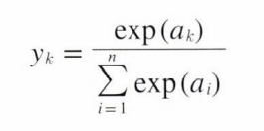
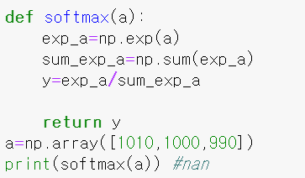
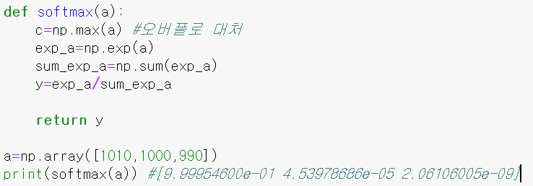
4. 출력층 설계하기
소프트맥스 함수
단점: 오버플로 문제 발생
-> 입력 신호 중 최댓값을 빼준다.
C’=-max(ai)
→

Slide 23
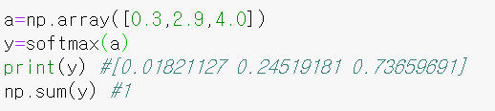
4. 출력층 설계하기
장점: 결과를 확률로써 해석 가능

Slide 24
5. 손글씨 숫자 인식

Slide 25
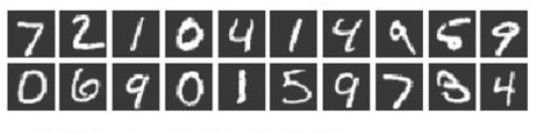
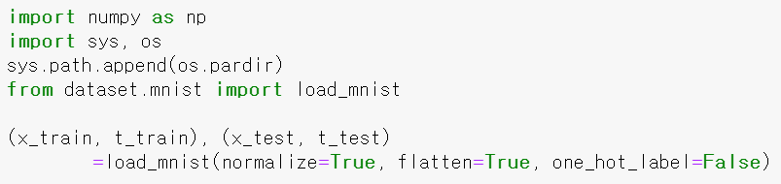
5. 손글씨 숫자 인식
MNIST 데이터셋
normalize = True
→ 0~1 사이 값
e.x) mean(x1) = 1000,
mean(x2) = 3
normalize
mean(x1)=0.5, mean(x2)=0.3
flatten = True
1*28*28 → 784,
one_hot_label = True
3 → [0 0 0 1 0 0 0 0 0 0 0]

Slide 26
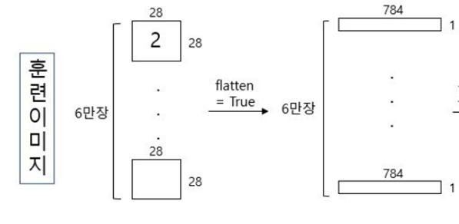
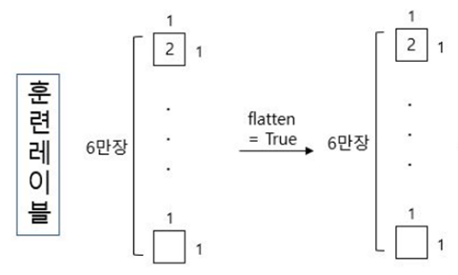
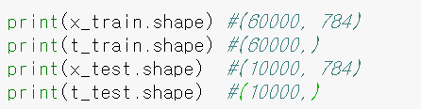
5. 손글씨 숫자 인식
x_train
t_train

Slide 27
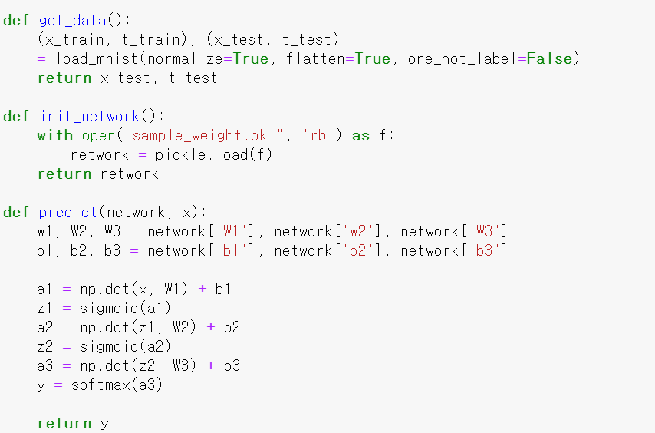
5. 손글씨 숫자 인식 – 신경망 구현

Slide 28
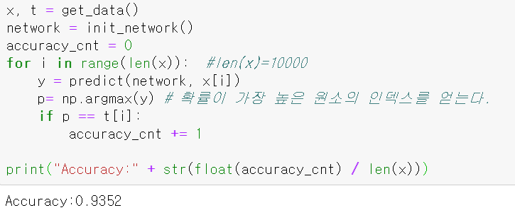
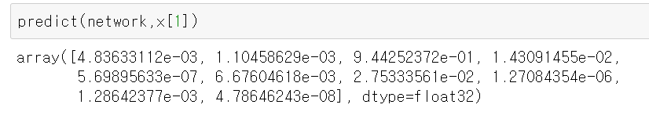
5. 손글씨 숫자 인식 – 신경망 실행 & 정확도 측정

Slide 29
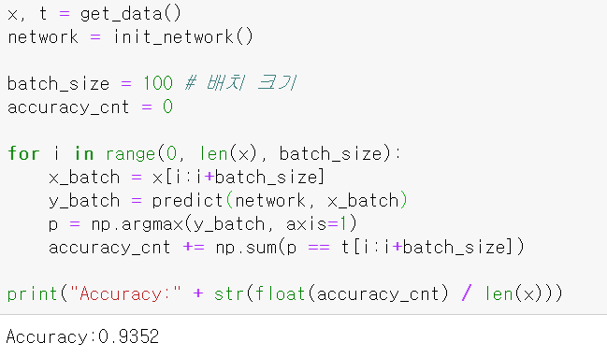
5. 손글씨 숫자 인식 – 배치 처리
배치(batch)
: 입력 데이터를 하나로 묶어서
한 번에 처리 하는 것
x_batch: 100 * 784
y_batch: 100 * 10

